Slide 1
আমাদী জায়গীরমহল তকিমউদ্দীন উচ্চ বিদ্যালয়, কয়রা, খুলনা।

Slide 2
মাল্টিমিডিয়া শ্রেণি কক্ষে সকলকে
স্বাগতম

Slide 3
পরিচিতি
শ্রেণি : ৮ম
বিষয় : তথ্য ও যোগাযোগ প্রযুক্তি
অধ্যায় : চতুর্থ
পাঠ : মাইক্রোসফ্ট এক্সেল
সময় : ৫০ মিনিট
তারিখ : ০৫/০৫/২০২০ইং
মোঃ আসাফুর রহমান
সহকারী শিক্ষক
আমাদী জায়গীরমহল তকিমউদ্দীন উচ্চ বিদ্যালয়
কয়রা, খুলনা।
মোবাইল নং- 01919 99 93 97
ই-মেইল: asafurajtschool@yahoo.com

Slide 4
ছবিটি ভালো করে খেয়াল কর
মাইক্রোসফ্ট ওয়ার্ড
এইটি কিসের ছবি

Slide 5
ছবিটি ভালো করে খেয়াল কর
মাইক্রোসফ্ট পাওয়ার পয়েন্ট
এইটি কিসের ছবি

Slide 6
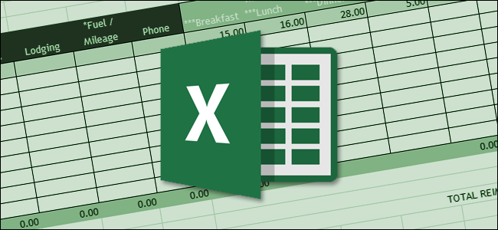
তোমরা এবার এই ছবিটি ভালো করে খেয়াল কর
মাইক্রোসফ্ট এক্সেল বা স্প্রেডশিট
এইটি কিসের ছবি

Slide 7
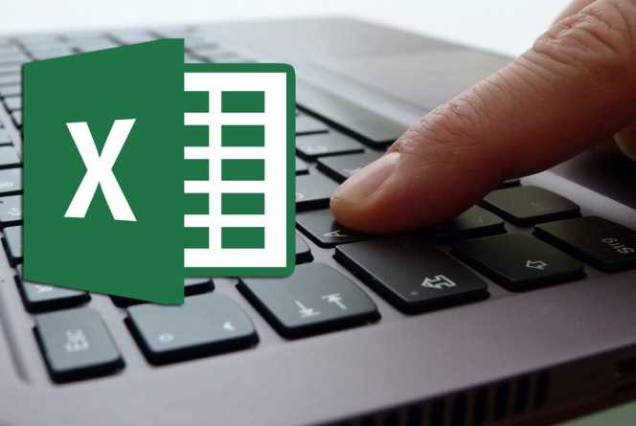
আজকের পাঠ : স্প্রেডশিট

Slide 8
শিখনফল
এই পাঠ শেষে শিক্ষার্থীরা . . .
স্প্রেডশিট কী তা বলতে পারবে;
স্প্রেডশিট প্রোগ্রাম ব্যবহারের উদ্দেশ্য বর্ণনা করতে পারবে;
স্প্রেডশিট প্রোগ্রামের সুবিধাসমূহ ব্যাখ্যা করতে পারবে।

Slide 9
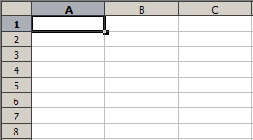
স্প্রেডশিট কী?
স্প্রেডশিট হলো একধরনের কম্পিউটার প্রোগ্রাম। এটিকে কখনো কখনো Workbook বলা হয়। একটি রেজিস্টার খাতায় যেমন অনেকগুলো পৃষ্ঠা থাকে, তেমনি একটি ওয়ার্কবুকে অনেকগুলো স্প্রেডশিট থাকে। একেকটা ওয়ার্কশিটে বহুসংখ্যক সারি (Row) ও কলাম থাকে।

Slide 10
একক কাজ
স্প্রেডশিট বলতে কী বুঝায় লিখ।

Slide 11
হিসাব-নিকাশের জন্য কোন প্রোগ্রাম ব্যবহার করা হয়?
মাইক্রোসফট এক্সেল বা স্প্রেডশিট প্রোগ্রাম

Slide 12
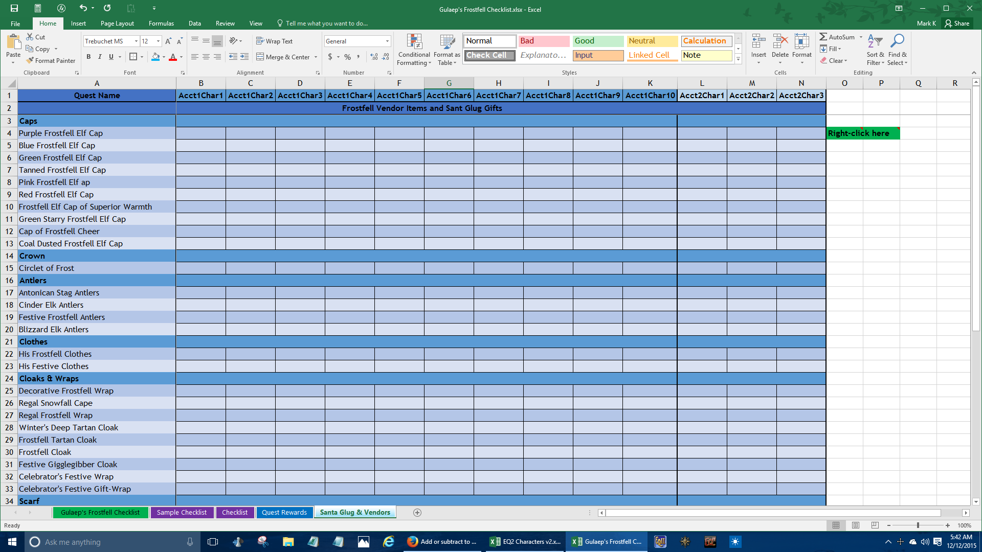
নিচের চিত্রটি লক্ষ কর
স্প্রেডশিটের আভিধানিক অর্থ কী?
Spread অর্থ ছড়ানো
sheet অর্থ পাতা বা কাগজ
চিত্রটি কিসের?
স্প্রেডশিটের একটি কাগজের ছবি
এর মাধ্যমে আমরা ব্যবসায় প্রতিষ্ঠানের আর্থিক
হিসাব সংরক্ষনের জন্য ব্যবহার করতে পারি।
Spread sheet অর্থ ছড়ানো বড় মাপের কাগজ।
এর মাধ্যমে আমরা কি কাজ করতে পারি?

Slide 13
জোড়ায় কাজ
স্প্রেডশিটের মাধ্যমে তোমরা কোন কোন কাজ করতে পারবে লিখ।

Slide 14
স্প্রেডশিট সফটওয়ার ব্যবহারের উদ্দেশ্য
নিচের ঘটনাগুলি লক্ষ্য করি
মিঃ সুমন আয়ের সাথে সংগতি রেখে সংসার চালনোর চেষ্টা করেন।
এই জন্য একটি ডাইরিতে আয়-ব্যয়ের হিসাব লিখে রাখার চেষ্টা করেন।
এর মধ্যে তিনি হিসাবে গরমিল করে ফেলেন।
একটি রড সিমেন্টে ব্যবসা প্রতিষ্ঠানে অনেক লেনদেন হয় কিছু নগদে আর কিছু বাকিতে। সেই হিসাব রাখতে ক্যাশিয়ারকে অনেক হিমশিম খেতে হয়।
রেজিস্টার খাতাতে পরীক্ষার ফলাফল প্রস্তত করার জন্য অনেক সময় লাগত
আর ভুল হতো আবার পরে সংশোধন করতে হত।

Slide 15
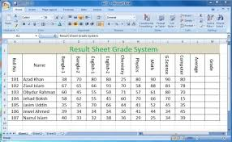
স্প্রেডশিট সফটওয়ার ব্যবহারের সুবিধা
স্প্রেডশিট সফটওয়্যার ব্যবহার করে লেদেনের হিসাব অতি সহজেই বের করা যায়।
কোন হিমশিম খেতে হয় না।
স্প্রেডশিট সফটওয়ার ব্যবহার করে পরীক্ষার ফলাফল সহজেই বের করা যায়।

Slide 16
স্প্রেডশিট সফটওয়ার ব্যবহারের সুবিধা
ব্স্প্রেডশিট সফটওয়্যার এর মাধ্যমে ডাক যোগাযোগের ঠিকানা ও ই-মেইল ঠিকানার ব্যবস্থাপনা ও সংরক্ষণ সহজেই করা যায়।

Slide 17
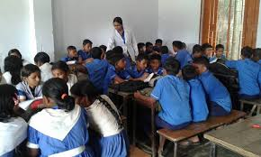
দলগত কাজ
স্প্রেডশিট সফটওয়্যার ব্যবহারের সুবিধাগুলো বিশ্লেষণ করে লেখ ।

Slide 18
মূল্যায়ন
সঠিক উত্তর
১. প্রথম স্প্রেডশিট সফটওয়্যার কোনটি?
মাইক্রোসফট এক্সেল ভিসিক্যালক
ওপেন অফিস ক্যালক কেস্প্রড
২. ওয়ার্কবুক ব্যবহার করা যায় না?
বিদ্যালয়ের ফলাফল প্রস্তুতিতে ব্যবসার হিসাব-নিকাশ করতে
ডাক্তারি পরীক্ষা করতে ক্রিকেট খেলার রান হিসাব করতে
৩. মাইক্রোসফট এক্সেলের কমান্ডগুলো কোন গুচ্ছে সাজানো থাকে?
কুইক টুলবার মেনুবার
রিবন স্ট্যাটাসবার

Slide 19
বাড়ির কাজ
আমাদের দৈনন্দিন জীবনে এম এস এক্সেল এর
ব্যবহারের ক্ষেত্রগুলো লিখে আনবে।

Slide 20
ধন্যবাদ সকলকে
সমাপ্ত

